Slide 1
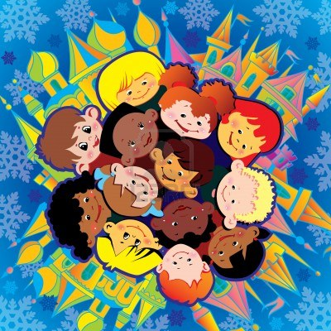
Jien kulur sabiħ. Jien parti mill-ħolqien

Slide 2
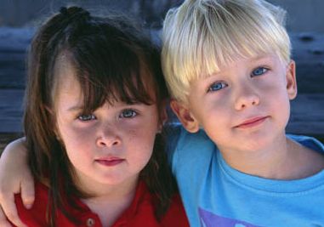
Jien min jien?

Slide 3
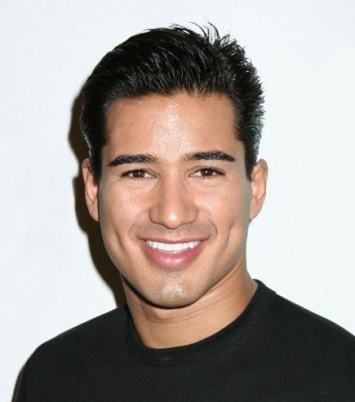
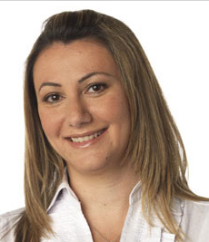
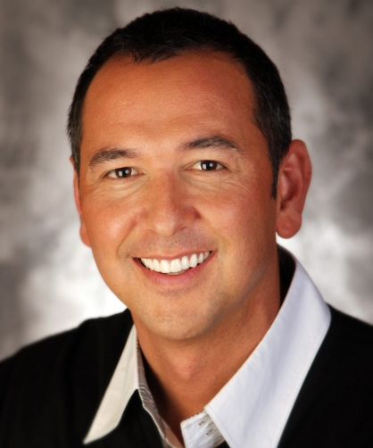
Lil min nixbĦu?
iz-ziju
iz-zija
in-nannu
in-nanna
missieri
ommi

